Slide 1
«Нетрадиционные формы работы с детьми по развитию связной речи. Книгоиздательство»

Slide 2
Этапы книгоиздательства:
знакомство детей с книгой, ее функция и назначение книги;
знакомство с процессом книгоиздательства, книгопечатания;
знакомство с разнообразными способами оформления, брошюровки, дизайна книг, а также важным представляется единство оформления и содержания книг;
завершающий этап- практическая деятельность детей по изготовлению книг.

Slide 3
Цель работы :
способствовать развитию навыков связной речи воспитанников посредством специально организованной нетрадиционной совместной деятельности по книгоиздательству воспитателя и детей, родителей и детей.
Задачи:
развивать связную речь, творчество, воображение, фантазию;
формировать устойчивый интерес к книге, как к самостоятельному наглядному объекту литературы;
создать условия (развивающая среда, насыщенная яркими событиями и переживаниями жизни детей) для стимулирования сочинительской деятельности детей, оснащение уголка книгоиздательства;
возродить традиции домашнего чтения.

Slide 4
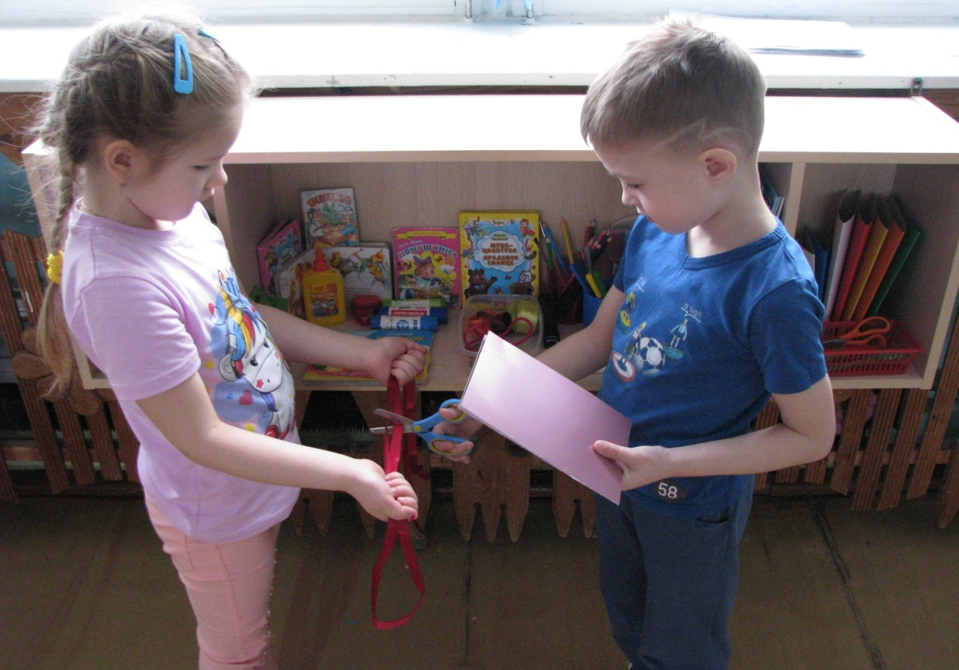
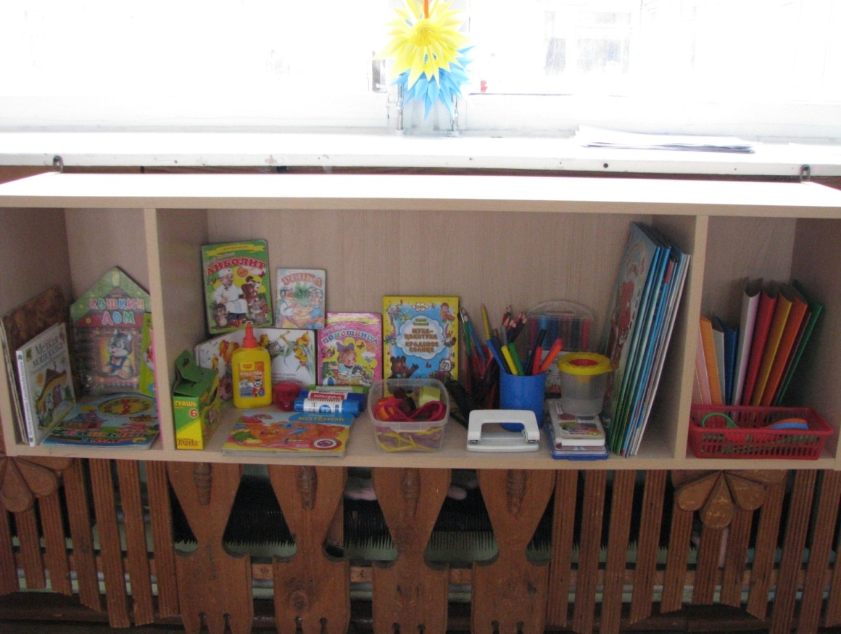
Уголок книгоиздательства

Slide 5
В ходе совместной деятельности в группе были изготовлены книги:
«Книжка – матрешка»;
«Новогодние частушки»;
«Стихи – загадки о грибах»;
«Профессии. Кем я хотел бы стать?»;
«Зимние виды спорта».

Slide 6
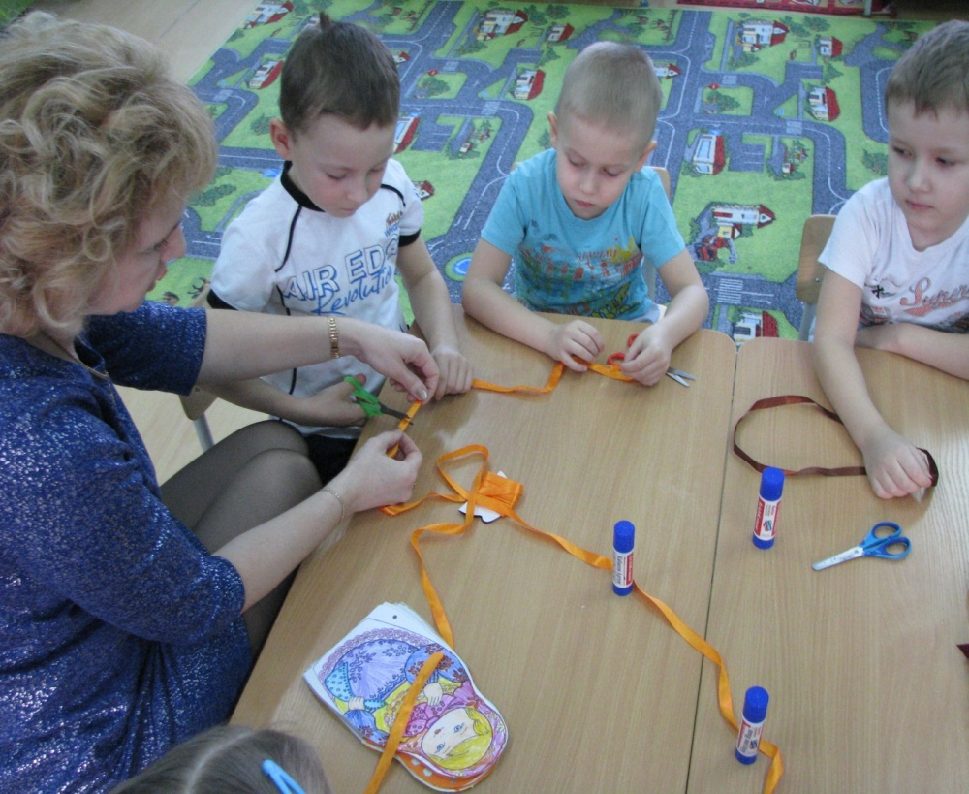
Процесс изготовления книжек

Slide 7
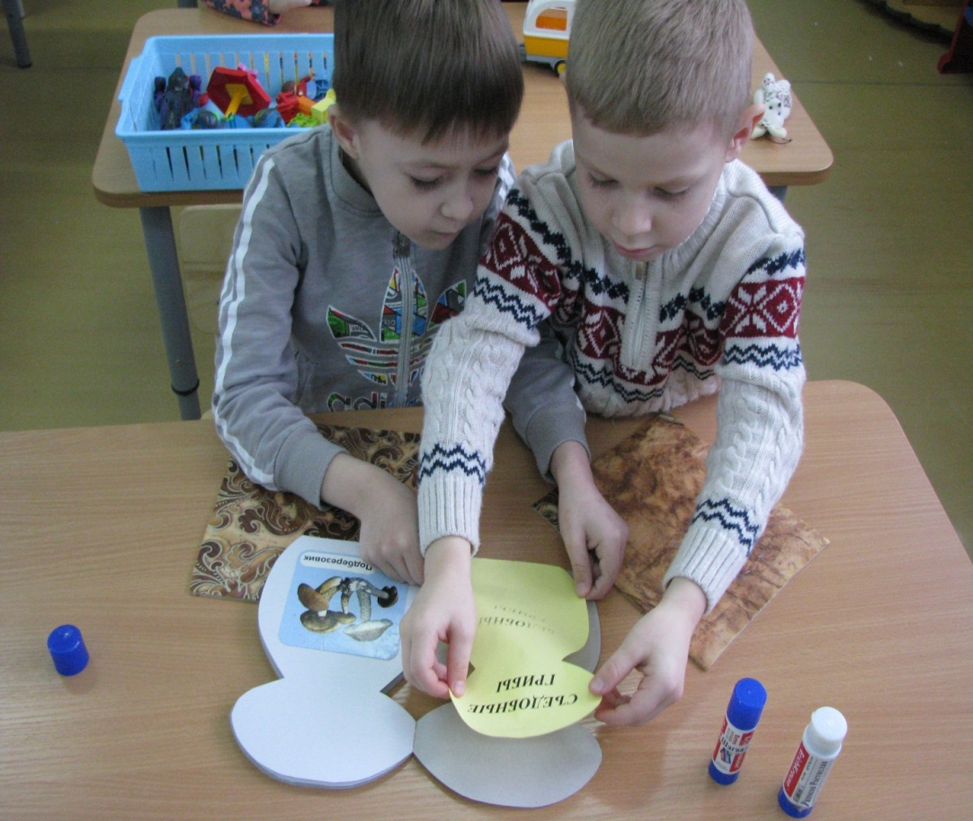

Slide 8
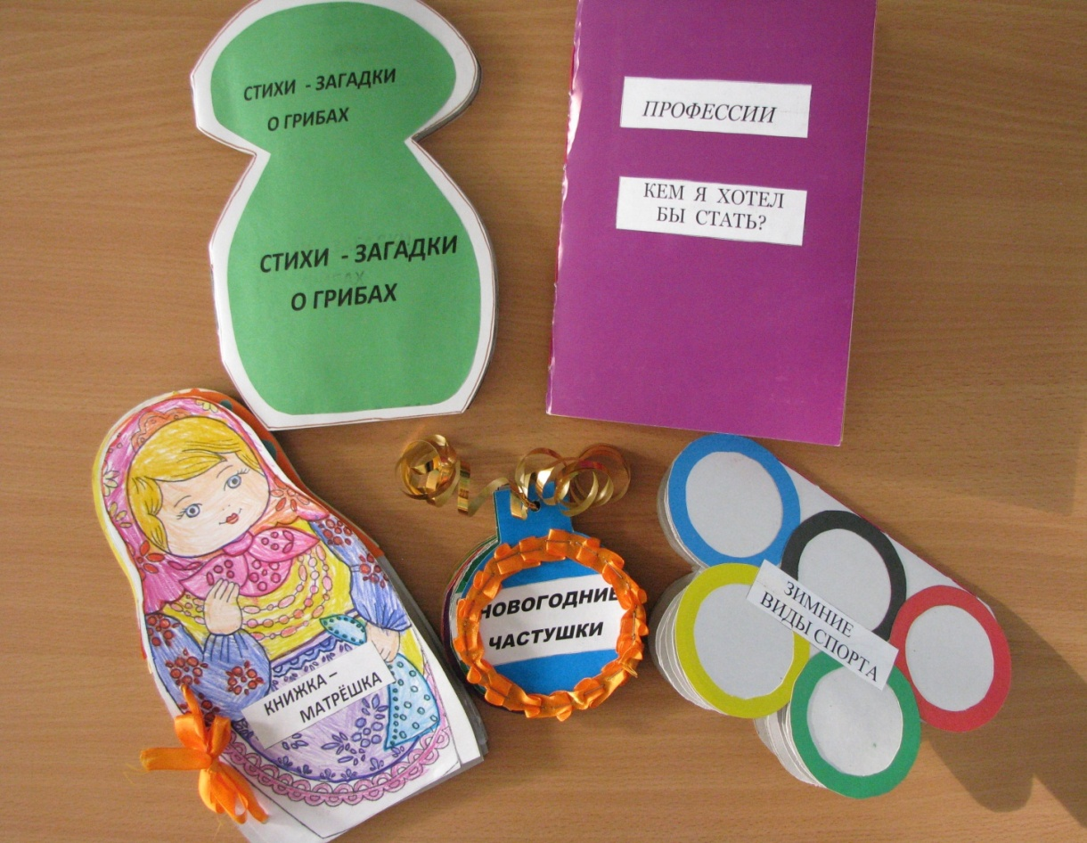
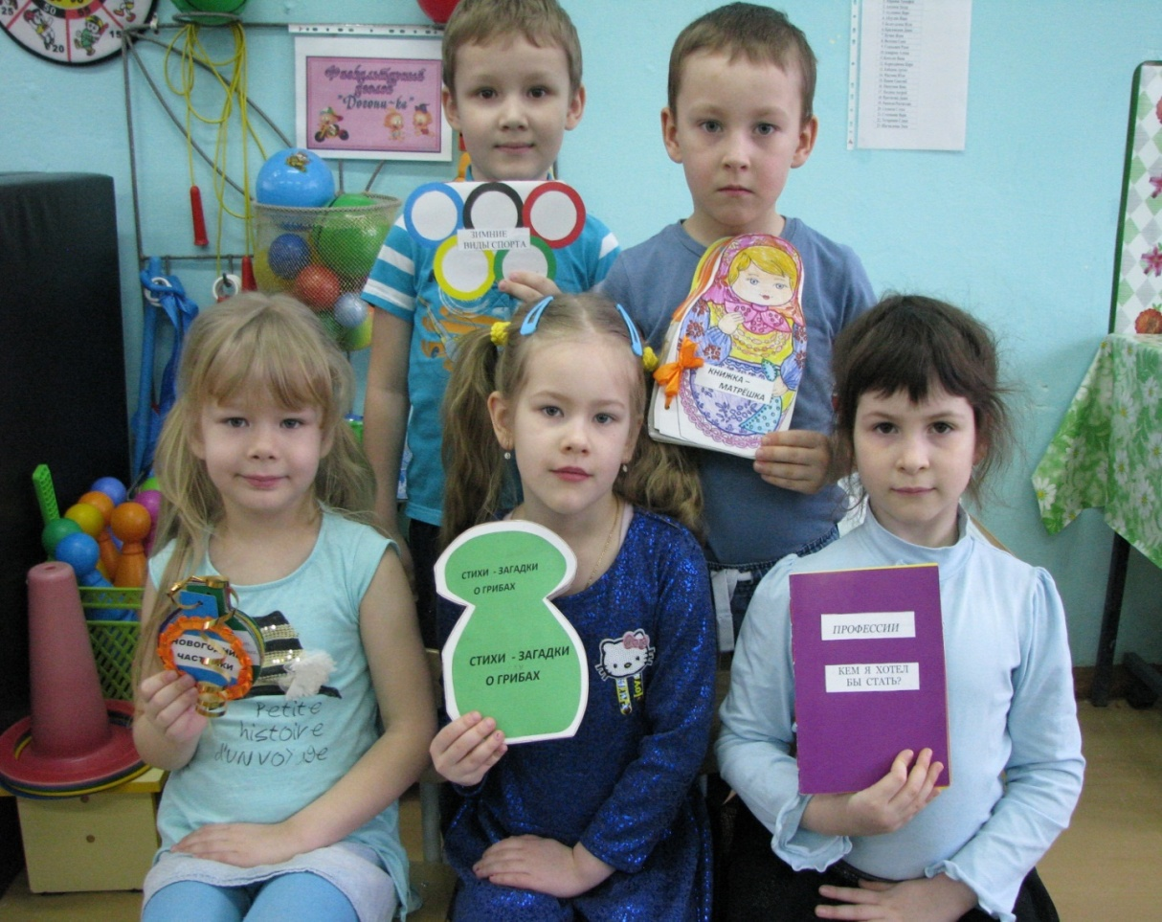
Выставка книг, изготовленных детьми

Slide 9
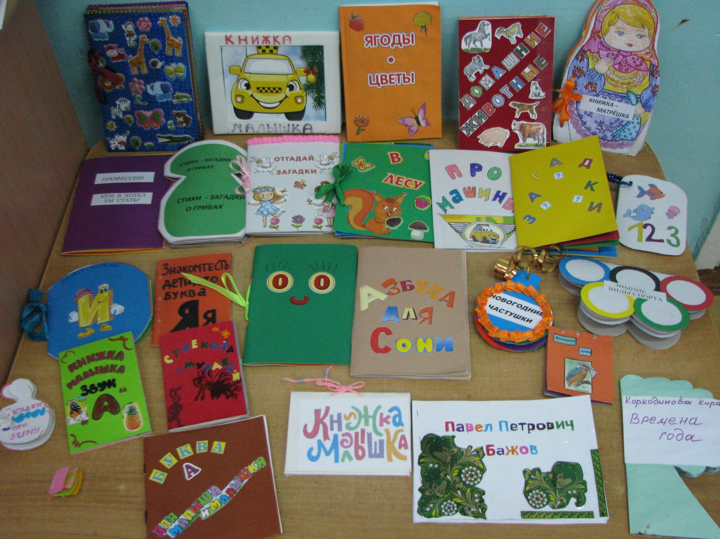
Выставка книг, изготовленных совместно с родителями

Slide 10
